Slide 1
De Texto Crudo a Insights: Pipeline Completo de Análisis de NLP.
SHAKIRA Y SU HISTORIA MUSICAL
Carmen Rodriguez
Materia: TÉCNICAS DE PROCESAMIENTO DE HABLA
Carrera: ciencias de datos e inteligencia artificial

Slide 2

Corpus
Descripción del corpus elegido
El corpus incluye canciones de todos los álbumes de Shakira publicadas entre los años 1991-2024. La fuente utilizada fue Fuentes: LyricFind, Musixmatch
Justificación de la elección
Proceso de recolección
Estadísticas básicas
Número total de textos: 79
Número total de palabras: 11870
Distribución de tamaños de documentos: En general, la mayoría de las canciones tienen entre 150 y 200 palabras.
Exploración inicial
Primeras observaciones cualitativas: En una revisión inicial de los textos, se observa un uso constante de recursos poéticos como metáforas, repeticiones y preguntas retóricas. Las letras tienden a explorar temas relacionados con el amor, la introspección, la traición y la identidad. Se destacan frases potentes y expresivas que revelan una carga emocional fuerte, especialmente en los álbumes tempranos.

Slide 3
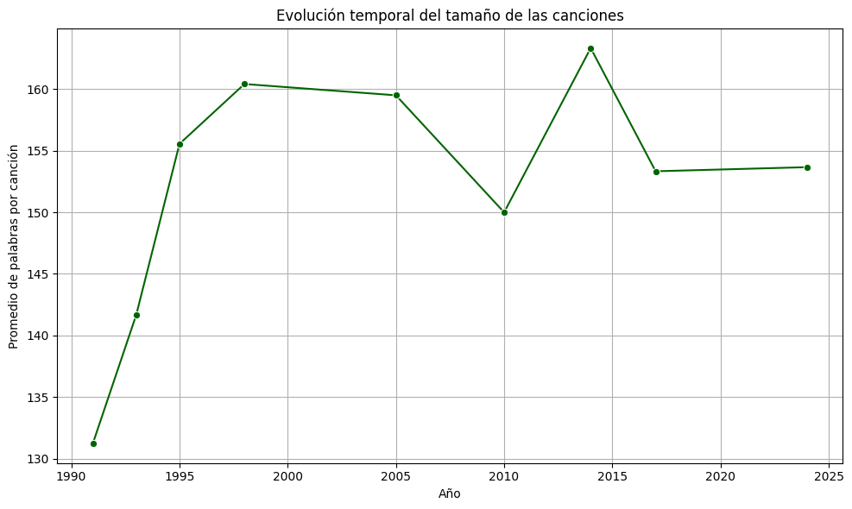
Exploración inicial

Slide 4
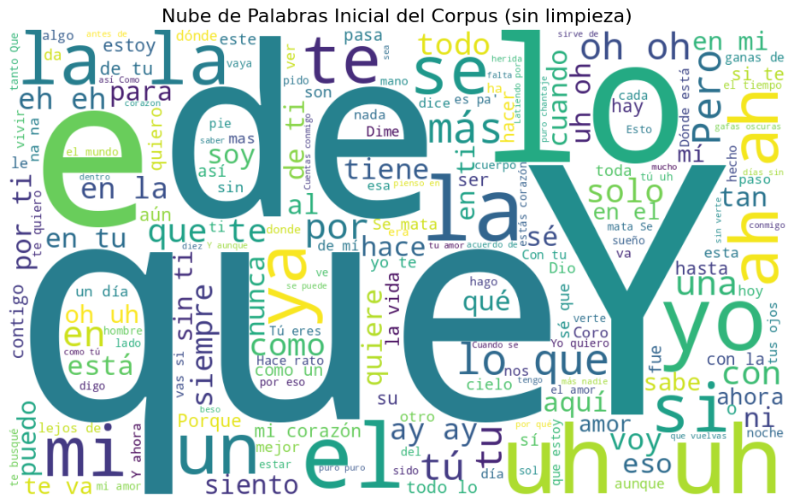
Exploración inicial

Slide 5
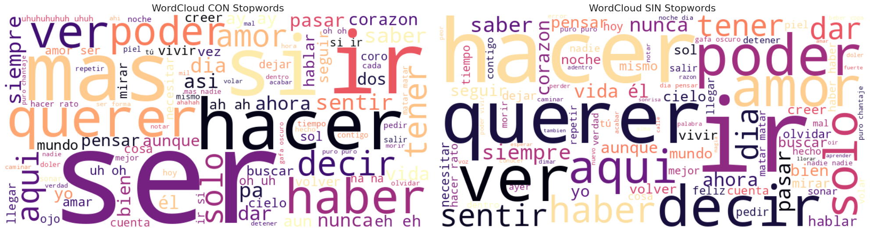
Comparación WordCloud CON/sin Stopwords
La comparación muestra claramente cómo palabras funcionales dominan la visualización cuando no se filtran, ocultando el contenido temático real.
Al eliminar stopwords estándar y específicas del dominio musical, la WordCloud resultante resalta términos clave que reflejan mejor los temas, emociones y recursos poéticos más frecuentes en las canciones de Shakira.

Slide 6
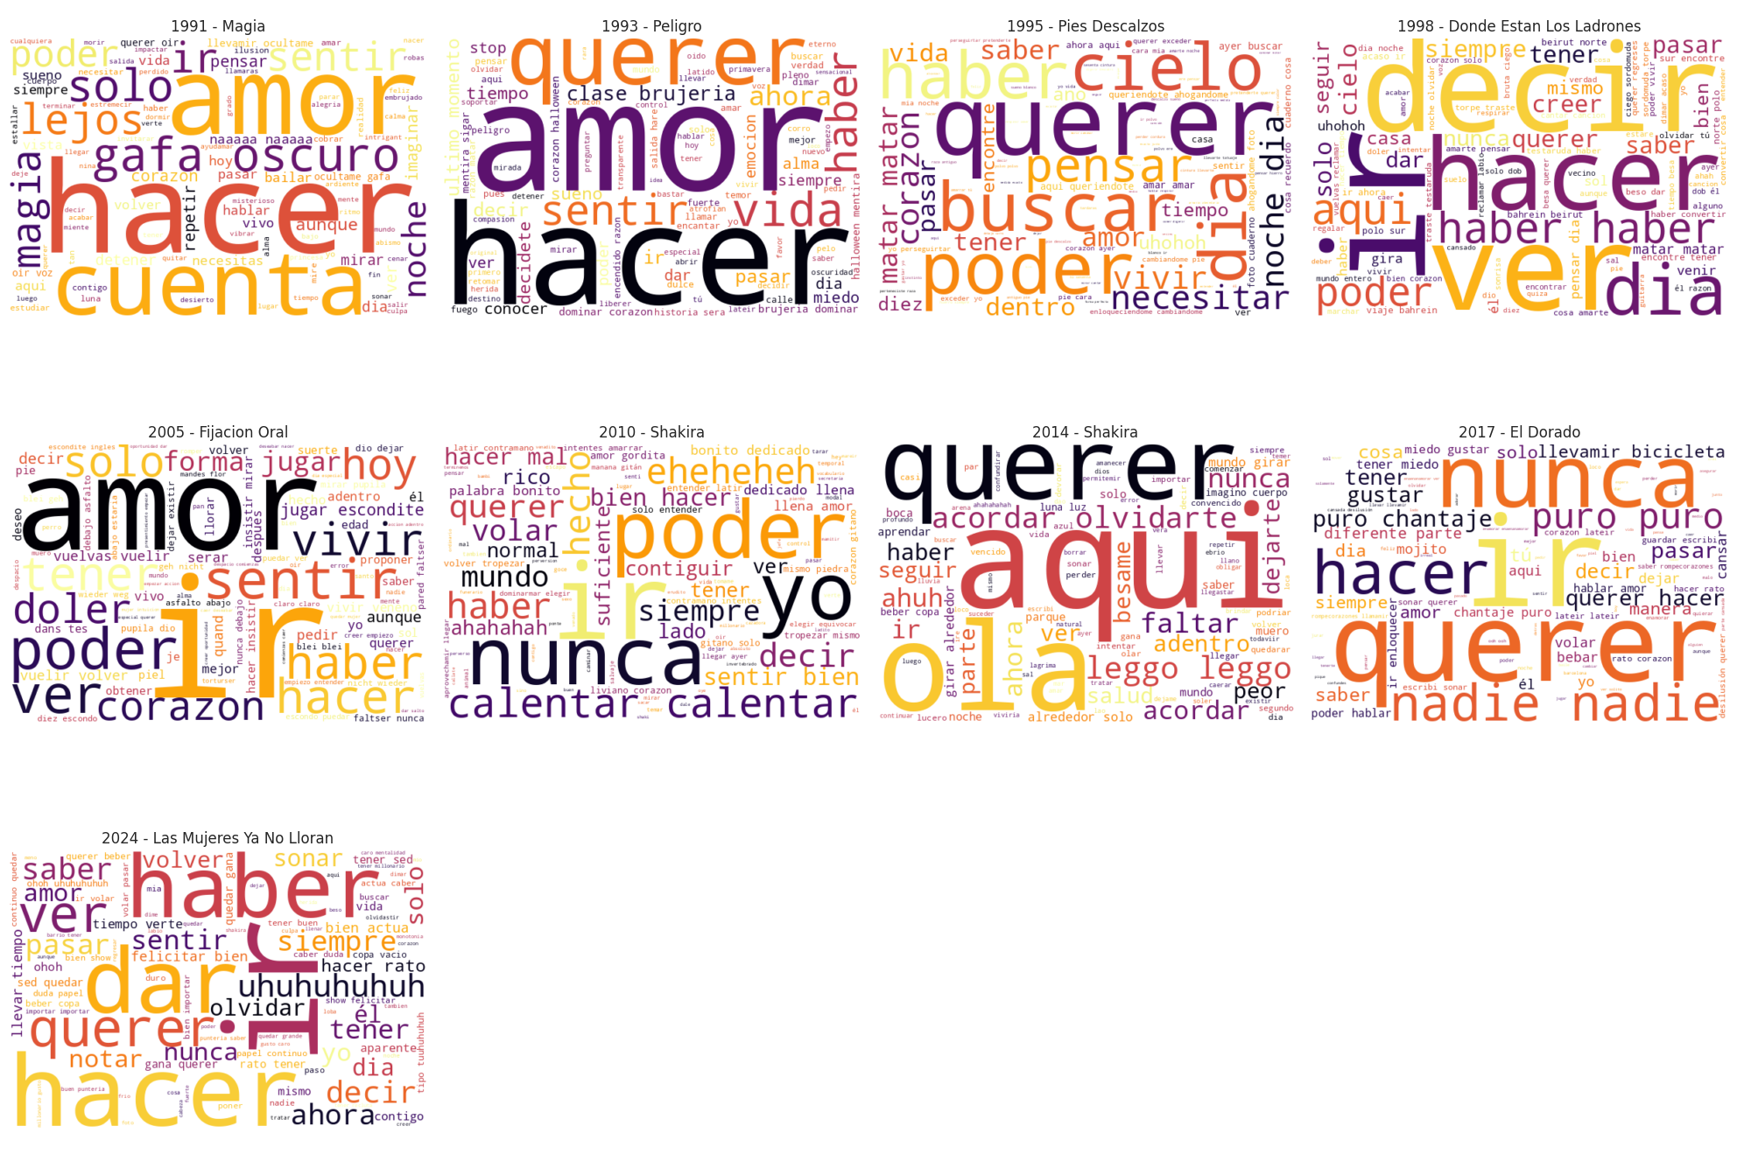
Comparación de vocabulario por álbum
La comparación muestra claramente cómo palabras funcionales dominan la visualización cuando no se filtran, ocultando el contenido temático real.
Al eliminar stopwords estándar y específicas del dominio musical, la WordCloud resultante resalta términos clave que reflejan mejor los temas, emociones y recursos poéticos más frecuentes en las canciones de Shakira.

Slide 7
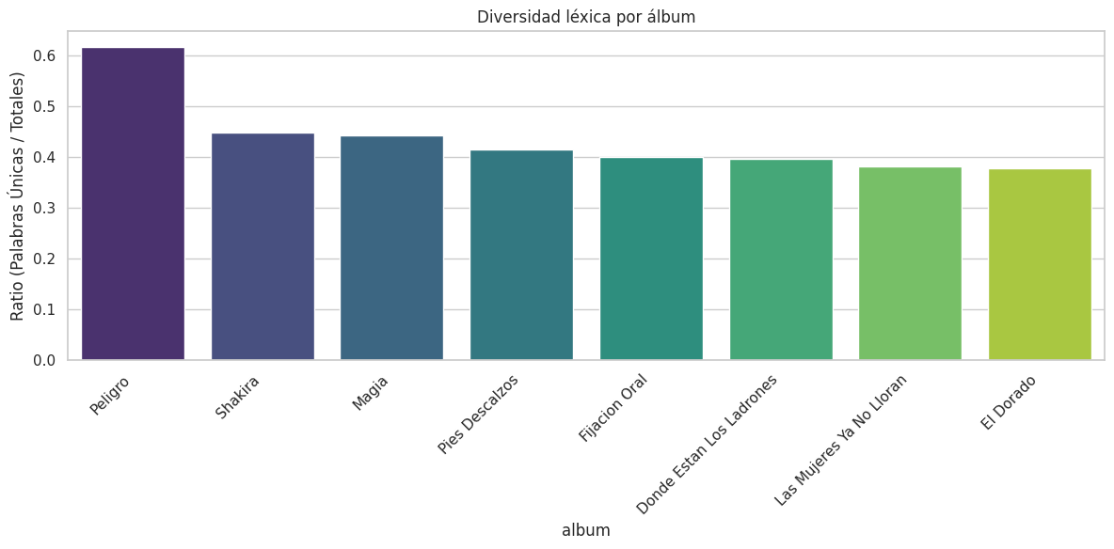
DIVERSIDAD LÉXICA por álbum

Slide 8
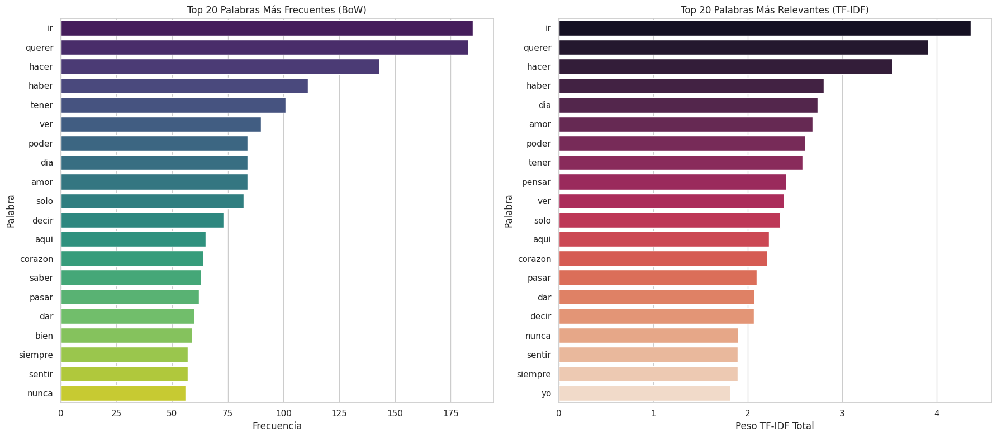
Top 20 Palabras Más Relevantes
En este caso particular, ambas técnicas resaltan palabras similares como "ir", "querer", "hacer", "haber" o "amor", indicando que estos términos no solo se repiten a lo largo del corpus, sino que también aparecen con suficiente fuerza relativa en varias canciones. Esto sugiere que el vocabulario central de las letras de Shakira está muy cohesionado, y que temas como el deseo, el amor, el poder o la acción ("hacer", "ir") son transversales a su obra.
En la visualización, el gráfico de la izquierda (BoW) muestra las palabras más repetidas del corpus, mientras que el de la derecha (TF-IDF) destaca las que resultan más relevantes en relación con su distribución en los documentos. La superposición entre ambos evidencia una fuerte consistencia estilística y semántica en las letras analizadas.

Slide 9
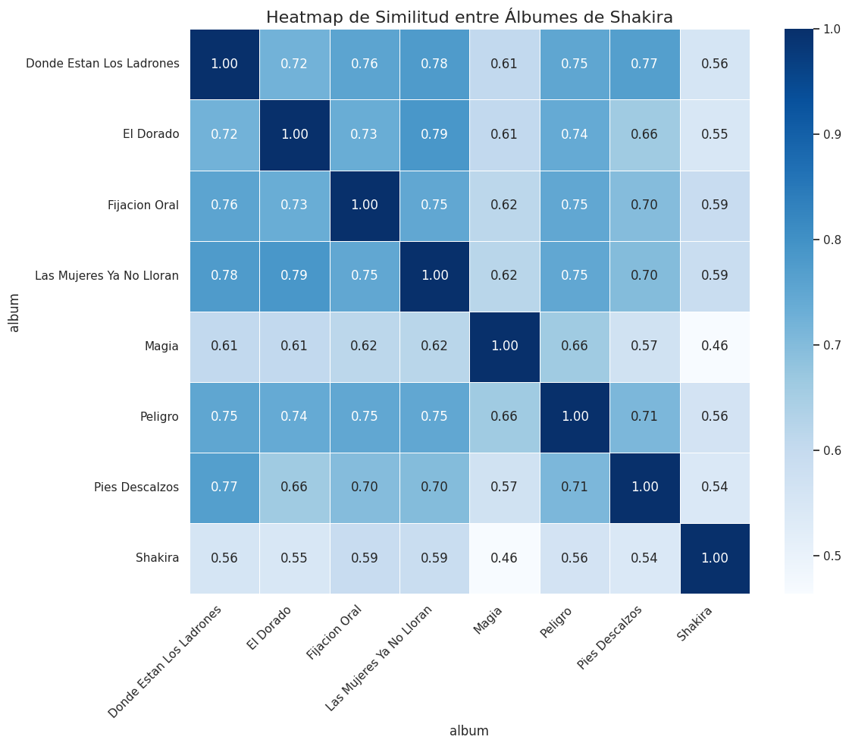
Heatmap de Similitud entre Álbumes de Shakira

Slide 10
INTERPRETACIONES MAS IMPORTANTES
El análisis del corpus revela una recurrencia temática centrada en las emociones, el deseo, las relaciones y la introspección. Palabras como "ir", "querer", "hacer", "haber", "amor", "día" y "vida“ dominan tanto en frecuencia absoluta (BoW) como en relevancia relativa (TF-IDF). Esto sugiere que el vocabulario de Shakira gira en torno a verbos de acción y sentimientos intensos, representando una lírica comprometida con el relato de experiencias humanas universales.
A diferencia de lo esperado, no se observaron grandes diferencias entre las palabras más frecuentes (BoW) y las más distintivas (TF-IDF), lo cual indica que existe una coherencia estilística muy marcada en todo el corpus: las palabras más usadas también resultan relevantes dentro de cada canción individual.
El heatmap de similitud mostró clústeres claros por álbum, evidenciando que Shakira mantiene una línea temática y léxica estable en cada producción discográfica. Esto se nota especialmente en los primeros álbumes, donde el contenido es más introspectivo y poético.
También se identificaron canciones outliers con poca similitud con el resto, posiblemente debido a temáticas singulares, colaboraciones, o cambios estilísticos (como en "Shakira Bzrp Music Sessions" o "La Bicicleta"). Estas canciones permiten detectar momentos de innovación o transición artística dentro de su carrera.

Slide 11
¿Qué limitaciones ves en este enfoque?
El enfoque ignora completamente el orden de las palabras, lo que limita el análisis gramatical o narrativo.
No se capta el contexto ni los matices semánticos profundos (por ejemplo, no se relacionan sinónimos).
No se consideran elementos musicales como tono, ritmo o melodía, que son fundamentales en canciones.
Metáforas y figuras poéticas complejas son tratadas como literalidades, lo cual empobrece el análisis semántico.

Slide 12
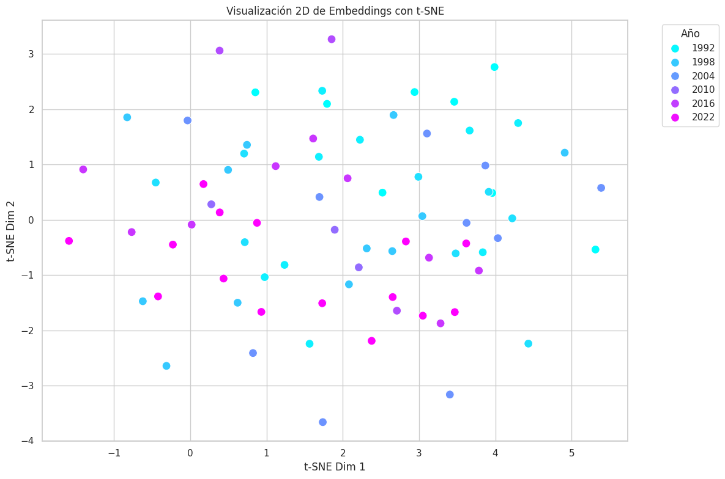
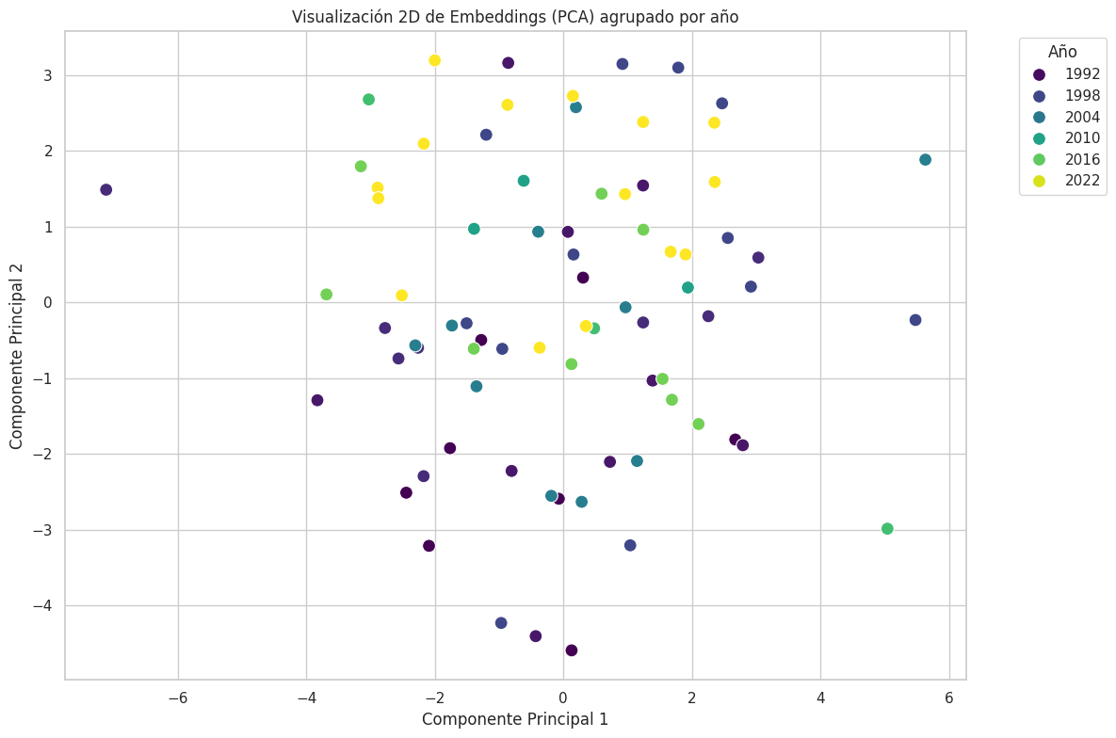
Visualización de embeddings
Se aplicó reducción de dimensionalidad (PCA y t-SNE) a los vectores de embeddings para representar visualmente las canciones en un espacio 2D. Esta técnica permite observar agrupamientos o patrones que no serían evidentes en el espacio original de 300 dimensiones.
En el gráfico generado, se identificaron algunos agrupamientos naturales que coinciden parcialmente con los álbumes o años de publicación, lo cual sugiere una consistencia semántica en ciertas etapas de la carrera de Shakira. En otros casos, la dispersión indica mayor variabilidad estilística.
Esta visualización resulta útil para el análisis exploratorio de contenido y para futuras tareas de clasificación o clustering.

Slide 13
Hallazgos principales sobre el corpus
Las letras tienen una alta carga emocional negativa o melancólica, especialmente en los álbumes más antiguos.
A pesar de su fama global, Shakira no menciona muchas personas o lugares específicos en la mayoría de sus canciones, salvo en eventos especiales como los mundiales.
El uso de sustantivos y adjetivos es predominante, lo que refuerza un estilo descriptivo y simbólico.
¿Se confirmaron mis hipótesis iniciales?
Sí, en parte. Yo suponía que:
El corpus tendría un lenguaje poético y emocional → ✅ Confirmado por el POS tagging y análisis de sentimiento.
Habría referencias frecuentes a Colombia u otros países → ❌ No tan frecuente como esperaba (aunque sí en canciones puntuales).
¿Qué me sorprendió más?
El hecho de que las canciones más recientes muestran una tendencia hacia un lenguaje más positivo, lo cual puede reflejar una evolución artística.
El análisis semántico con embeddings mostró que canciones de distintos álbumes pueden estar estilísticamente más cerca entre sí que canciones del mismo álbum.
Algunas canciones con tono sonoro alegre, como “Loca”, tienen en realidad letras gramaticalmente simples y emocionalmente neutras, lo que no hubiera detectado sin análisis computacional.

Slide 14
Comparación de métodos utilizados
¿Qué técnica fue más útil para este tipo de corpus?
En mi caso, los embeddings (spaCy + BERT) fueron la técnica más útil, porque me permitieron:
Capturar significados más sutiles y contextuales de las letras (por ejemplo, sinónimos o expresiones con diferentes matices emocionales).
Medir similitudes semánticas entre canciones, incluso cuando no comparten palabras exactas.
Aplicar modelos preentrenados en español, como para análisis de sentimientos y visualizaciones en 2D.
¿Cuándo usaría BoW / TF-IDF vs embeddings? Técnica Cuándo la usaría BoW / TF-IDF Cuando necesito analizar la frecuencia literal de palabras, por ejemplo: encontrar las palabras más repetidas, construir nubes de palabras, o comparar estilo entre textos. Embeddings Cuando quiero analizar significados y relaciones semánticas, como similitud entre documentos, detección de temas, o visualización en espacios vectoriales.
Conclusión personal
Cada técnica me aportó una perspectiva distinta del corpus.
BoW/TF-IDF me ayudó a entender la superficie del lenguaje (frecuencias, estilos).
Embeddings me permitieron ir más allá, explorando la estructura conceptual y emocional de las canciones.
En conjunto, ambas estrategias se complementaron muy bien y enriquecieron el análisis.

Slide 15
Limitaciones encontradas
¿Qué no pude capturar con las técnicas usadas?
Las técnicas aplicadas (BoW, TF-IDF, embeddings) no permiten entender ironía, sarcasmo o ambigüedad emocional, aspectos muy comunes en letras de canciones.
El análisis gramatical y de sentimientos no considera el acompañamiento musical, que influye directamente en la interpretación emocional del mensaje.
Las entidades nombradas fueron limitadas; en letras poéticas como las de Shakira, a veces los nombres no están explícitos, lo que dificulta su detección automática.
¿Qué aspectos quedaron sin analizar?
No se abordaron aspectos métricos o rítmicos del texto (como la repetición, estrofas o estribillos).
No exploré análisis de temas (topic modeling) ni agrupamientos automáticos por estilos líricos o conceptuales.
No comparé directamente este corpus con el de otro artista para evaluar similitudes o diferencias estilísticas, lo cual habría sido enriquecedor.

Slide 16
Aplicaciones potenciales del análisis
Industria musical: ayudar a compositores y productores a analizar tendencias líricas, emociones dominantes y estilo de escritura.
Plataformas de streaming: mejorar la recomendación de canciones por emociones o temáticas, más allá de género musical.
Análisis cultural: estudiar la evolución del discurso artístico y emocional de una artista a lo largo del tiempo.
¿Qué valor agregado proporciona?
Permite cuantificar y visualizar patrones que normalmente se interpretan de forma subjetiva.
Ofrece una herramienta para el análisis crítico de contenido en letras de canciones.
Da soporte para investigaciones en lingüística computacional, musicología y procesamiento del lenguaje natural (PLN).
¿Qué otros análisis me gustaría hacer en el futuro?
Comparar el corpus con artistas de otras regiones o estilos (ej: Taylor Swift, Rosalía).
Analizar cambios de estilo antes y después de eventos biográficos importantes de la artista.

Slide 17
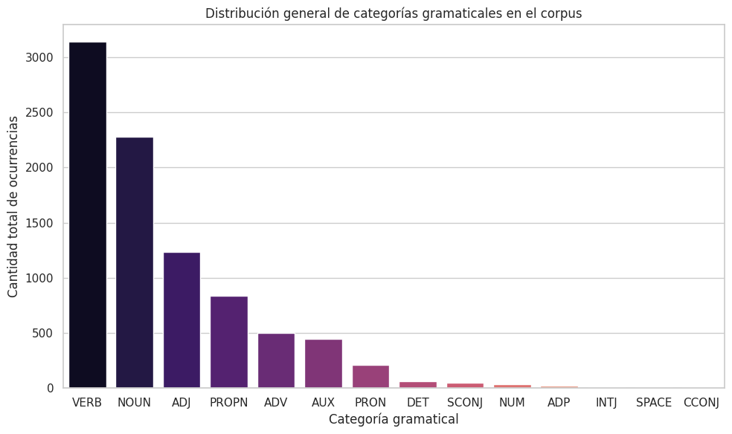
Distribución general de categorías gramaticales en el corpus

Slide 18
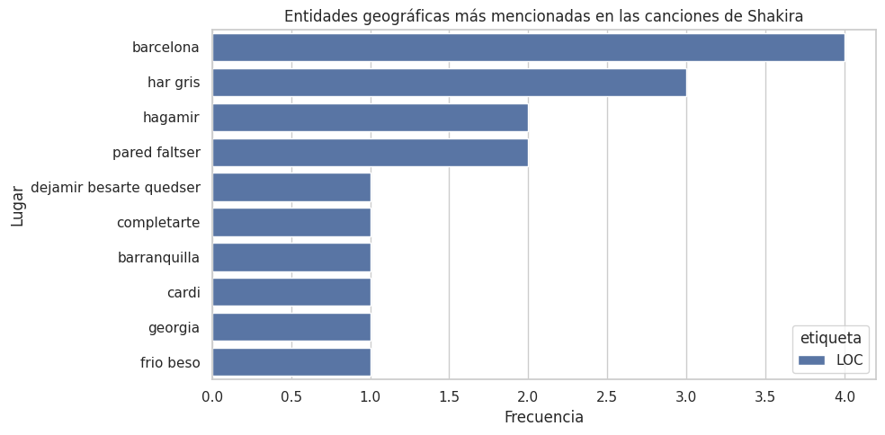
Entidades geográficas más mencionadas en las canciones de Shakira

